Slide 1
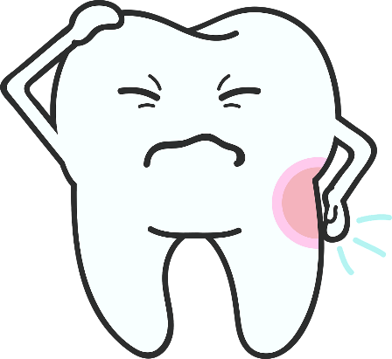
AI 충치 자가진단
(기업연계형) AI를 이용한 스마트플랫폼 개발자 양성과정 1기
Final Project

Slide 2
AI 충치 자가진단
CONTENTS
1
2
3
프로젝트 소개
Deep Learning
결과
구성원 및 일정
Full Stack
Q&A
적용 기술 및 모델
Web Page 구현
(기업연계형) AI를 이용한 스마트플랫폼 개발자 양성과정 1기
Final Project

Slide 3
AI 충치 자가진단
프로젝트 소개
1
구성원 및 일정
적용 기술 및 모델
(기업연계형) AI를 이용한 스마트플랫폼 개발자 양성과정 1기
Final Project

Slide 4
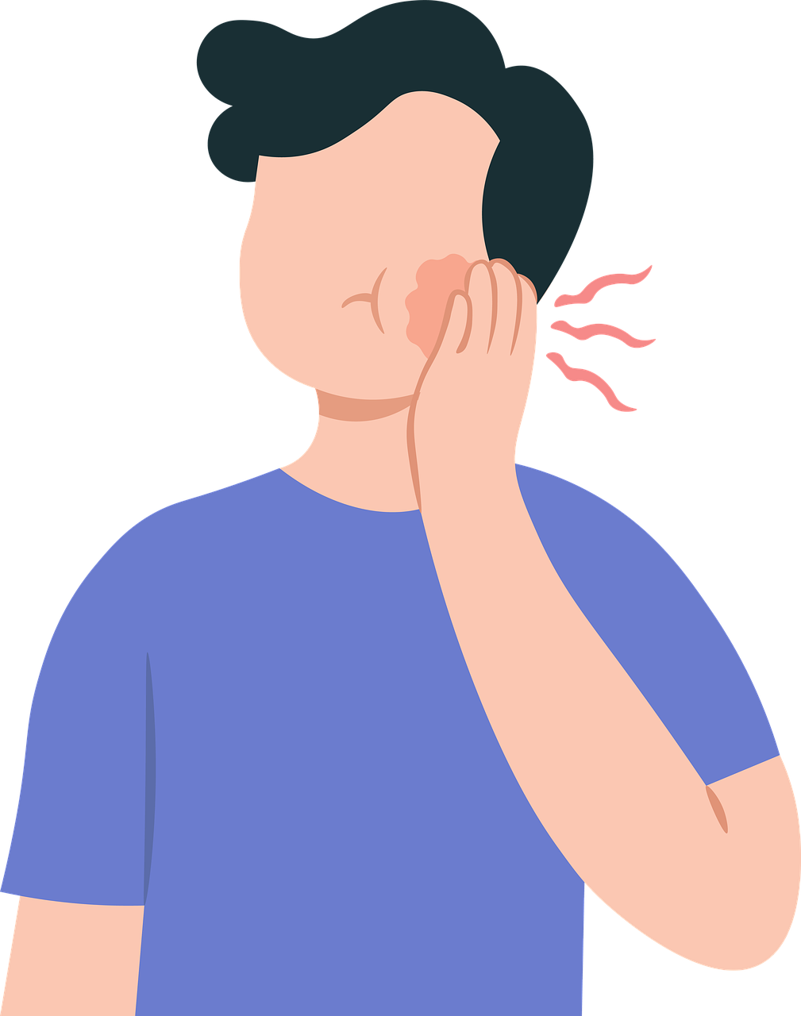
AI 충치 자가진단
1
프로젝트 소개
이 정도면
치과 안가도 되지 않을까?
'설마'가 사람을 잡는다
충치 예방을 위한 AI 자가 진단 시스템을 소개합니다
(기업연계형) AI를 이용한 스마트플랫폼 개발자 양성과정 1기
Final Project

Slide 5
AI 충치 자가진단
1
프로젝트 구성원
김기준
PM
Full-Stack
MySQL DB 연동
회원가입/로그인 기능 구현
비즈니스 로직 Error 해결
김태환
Deep Learning
이미지 수집 및 전처리
문창주
Deep Learning
이미지 수집 및 전처리
신지수
Full-Stack
로그인 Session 유지
Detecting/Result
페이지 구현
(기업연계형) AI를 이용한 스마트플랫폼 개발자 양성과정 1기
Final Project

Slide 6
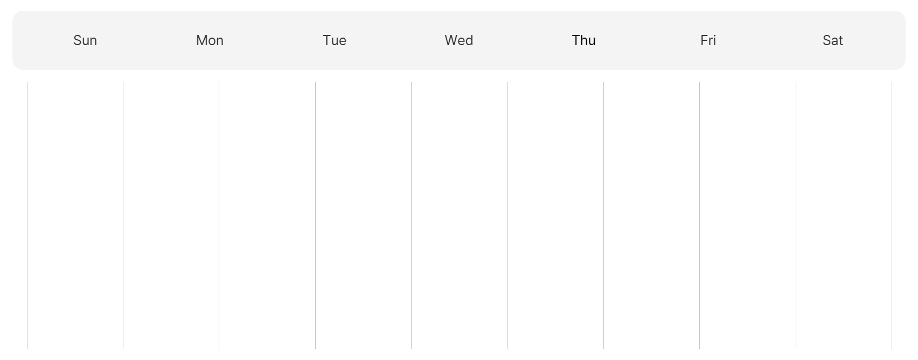
AI 충치 자가진단
1
프로젝트 일정
24.04.01 ~ 04.02
주제 선정 및 업무 분담
24.04.03 ~ 04.16
이미지 수집 및 전처리
딥러닝 모델 학습 및 예측
24.04.03 ~ 04.17
Full-Stack
웹 페이지 구축
(기업연계형) AI를 이용한 스마트플랫폼 개발자 양성과정 1기
Final Project

Slide 7






AI 충치 자가진단
1
적용 기술 및 모델
YOLOv8
(기업연계형) AI를 이용한 스마트플랫폼 개발자 양성과정 1기
Final Project

Slide 8
AI 충치 자가진단
Deep Learning
2
Full Stack
Web Page 구현
(기업연계형) AI를 이용한 스마트플랫폼 개발자 양성과정 1기
Final Project

Slide 9

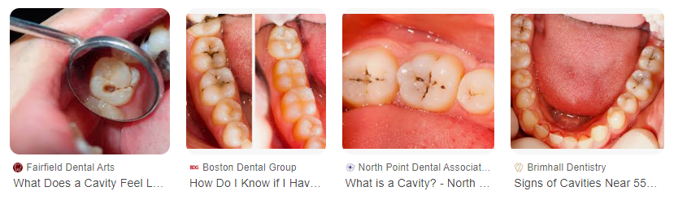
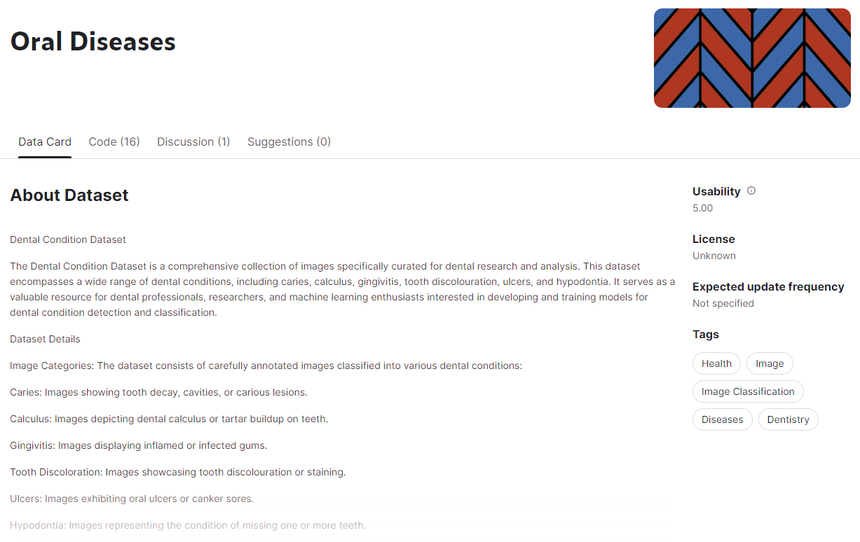
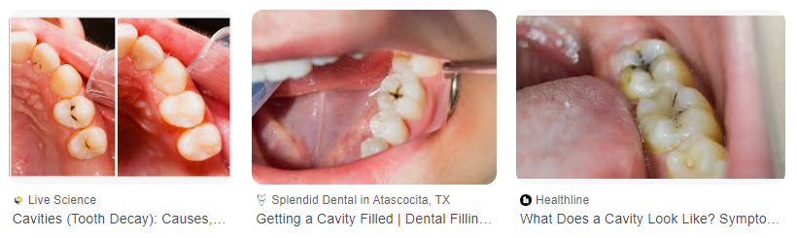
AI 충치 자가진단
2
DEEP LEARNING
데이터 수집
(기업연계형) AI를 이용한 스마트플랫폼 개발자 양성과정 1기
Final Project

Slide 10
AI 충치 자가진단
2
DEEP LEARNING
You Only Look Once
- 이미지 속 객체를 매우 빠른 속도로 감지가 가능하기 때문에 실시간 처리 용이
- 일정한 크기가 아닌 다양한 크기의 객체에 대해 효과적으로 감지
<YOLOv8 채택 이유>
이상이 있는 부분을 탐지(불량 검출, 객체 탐지)해야 하며,
웹 서비스를 지향하므로 실시간 처리가 용이해야 하기 때문에 해당 학습모델 채택
YOLOv8
(기업연계형) AI를 이용한 스마트플랫폼 개발자 양성과정 1기
Final Project

Slide 11

AI 충치 자가진단
2
DEEP LEARNING
TRAIN/TEST
YOLOv8
Best parameter
DATA
Train / Validation
Model
TEST
(기업연계형) AI를 이용한 스마트플랫폼 개발자 양성과정 1기
Final Project

Slide 12
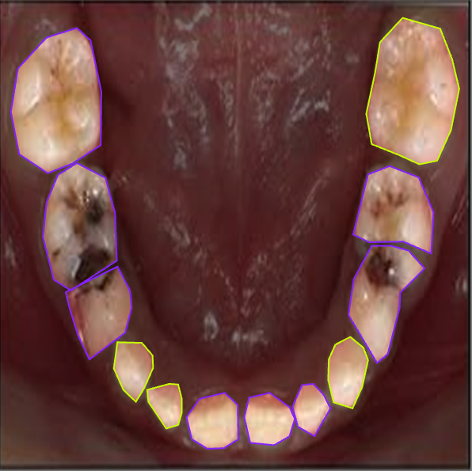
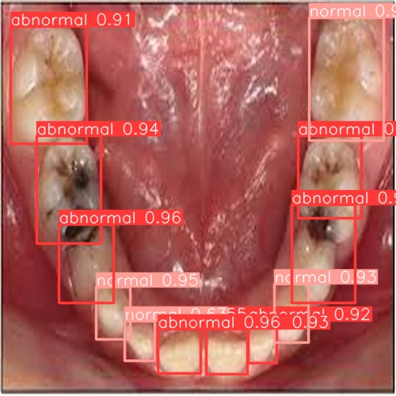
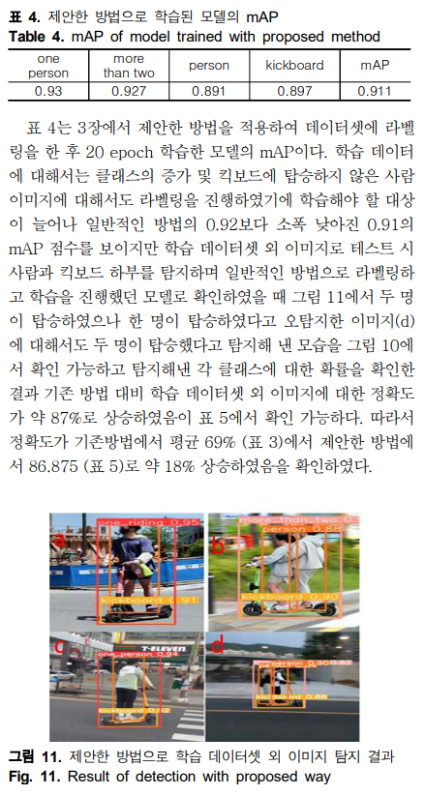
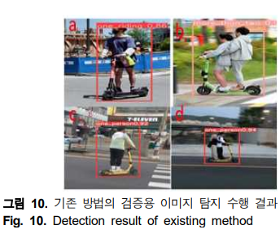
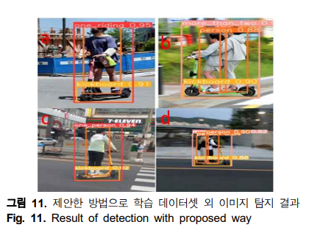
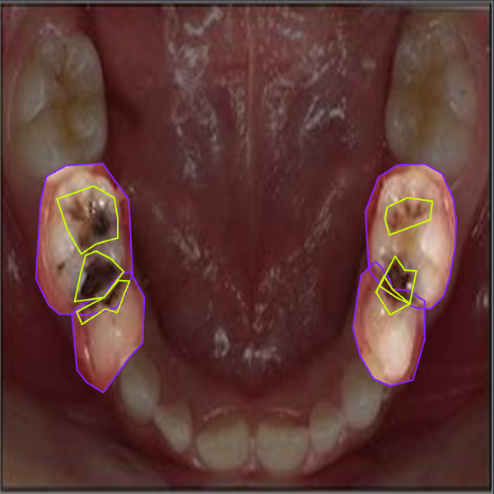
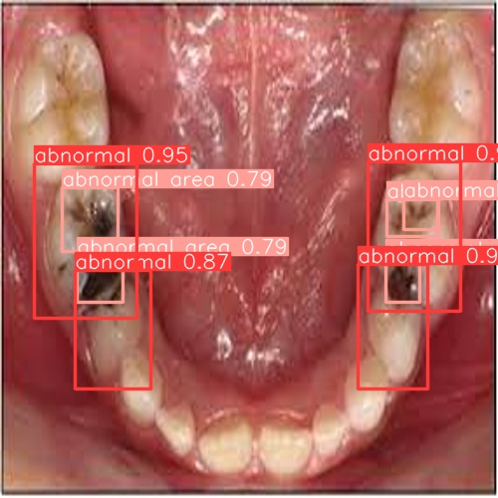
AI 충치 자가진단
2
DEEP LEARNING
데이터 라벨링
직접
라벨링 진행
YOLOv8n에서 2인 탑승 전동 킥보드 탐지 개선을 위한 새로운 라벨링 방법 제안
한국디지털콘텐츠학회
2023.07 남궁동혁, 김동회
기존의 라벨링(위)과 개선을 적용한 라벨링(아래)
(기업연계형) AI를 이용한 스마트플랫폼 개발자 양성과정 1기
Final Project

Slide 13
AI 충치 자가진단
2
FULL STACK
개인정보 관련
기능 관련
로그인 | 로그아웃
중복 체크
이상 치아 검출
회원 가입
주소 검색
치아 등급 예측
(기업연계형) AI를 이용한 스마트플랫폼 개발자 양성과정 1기
Final Project

Slide 14




AI 충치 자가진단
2
FULL STACK
회원가입
유저
서버
데이터베이스
(기업연계형) AI를 이용한 스마트플랫폼 개발자 양성과정 1기
Final Project

Slide 15
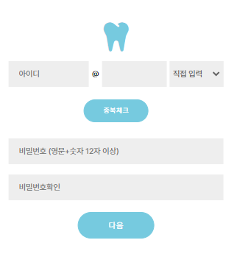
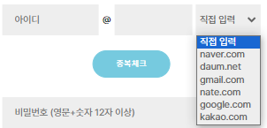
AI 충치 자가진단
2
FULL STACK
회원가입
회원가입 로직 - Enter Key
회원가입 로직 - Domain Select Box Update
(기업연계형) AI를 이용한 스마트플랫폼 개발자 양성과정 1기
Final Project

Slide 16
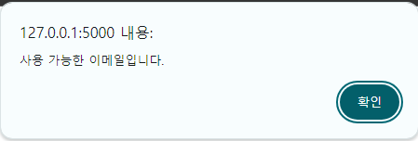
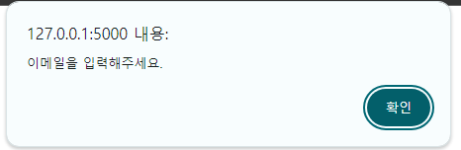
AI 충치 자가진단
2
FULL STACK
회원가입
회원가입 로직 - 중복체크
회원가입 로직 - NextBtn Click Event
(기업연계형) AI를 이용한 스마트플랫폼 개발자 양성과정 1기
Final Project

Slide 17
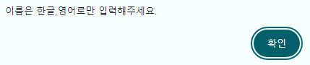
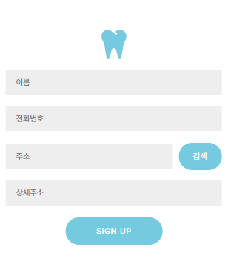
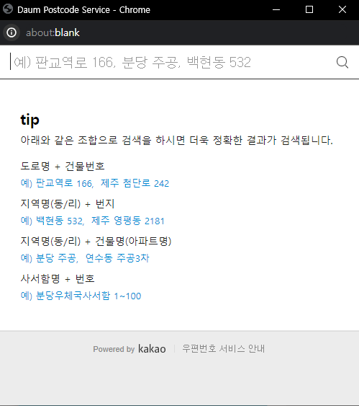
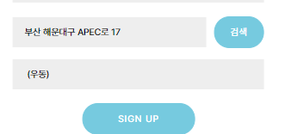
AI 충치 자가진단
2
FULL STACK
회원가입 로직 - Onsubmit ValidateForm
회원가입
회원가입 로직 – 주소 검색
(기업연계형) AI를 이용한 스마트플랫폼 개발자 양성과정 1기
Final Project

Slide 18

AI 충치 자가진단
2
FULL STACK
로그인 · 로그아웃
유저
서버
데이터베이스
세션 (입장권)
(기업연계형) AI를 이용한 스마트플랫폼 개발자 양성과정 1기
Final Project

Slide 19
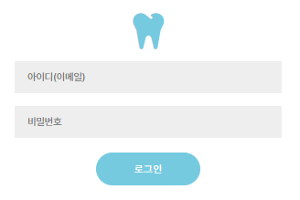


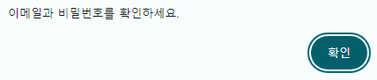
AI 충치 자가진단
2
FULL STACK
로그인 · 로그아웃
(기업연계형) AI를 이용한 스마트플랫폼 개발자 양성과정 1기
Final Project

Slide 20
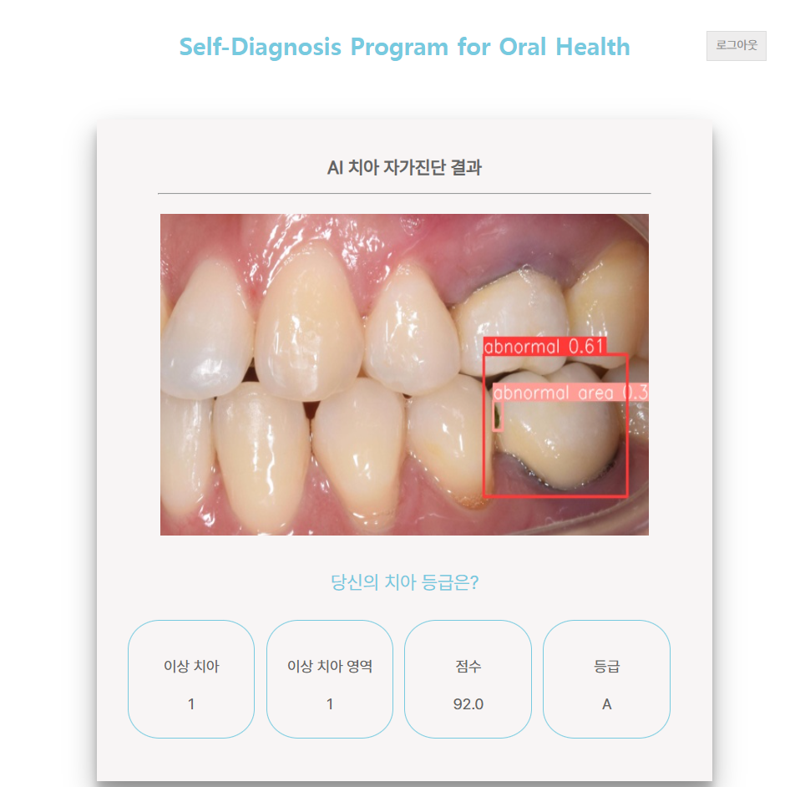
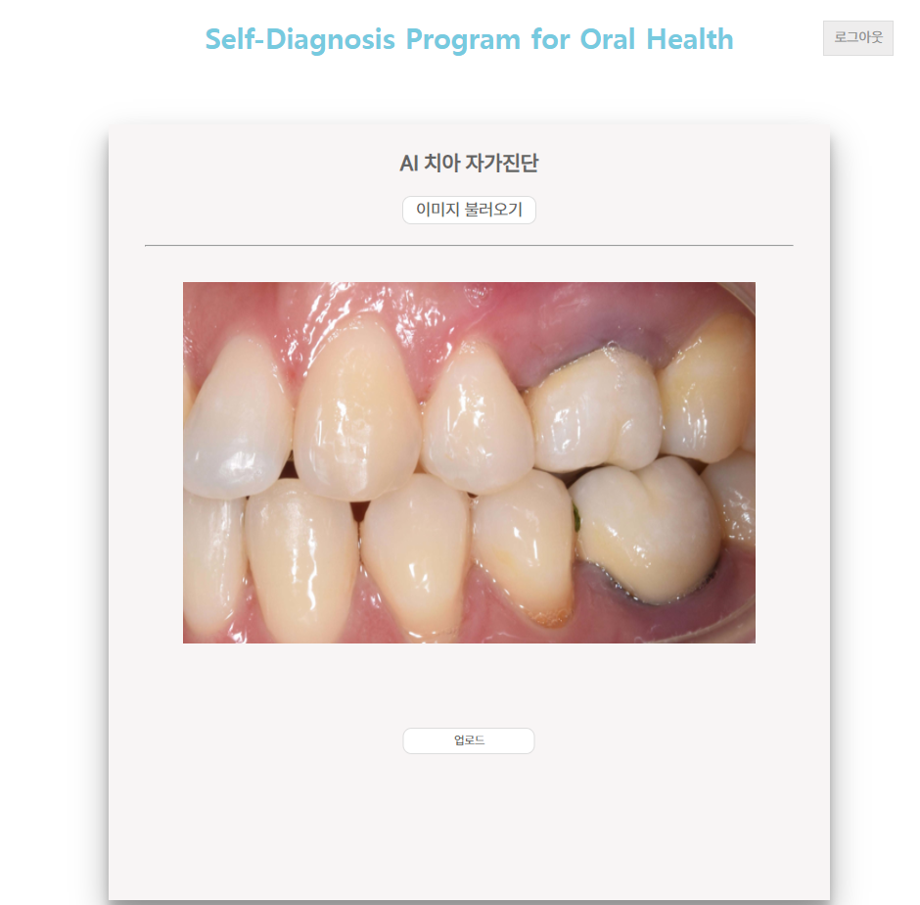
AI 충치 자가진단
2
FULL STACK
Detect · Result
(기업연계형) AI를 이용한 스마트플랫폼 개발자 양성과정 1기
Final Project

Slide 21
AI 충치 자가진단
3
결과
(기업연계형) AI를 이용한 스마트플랫폼 개발자 양성과정 1기
Final Project

Slide 22
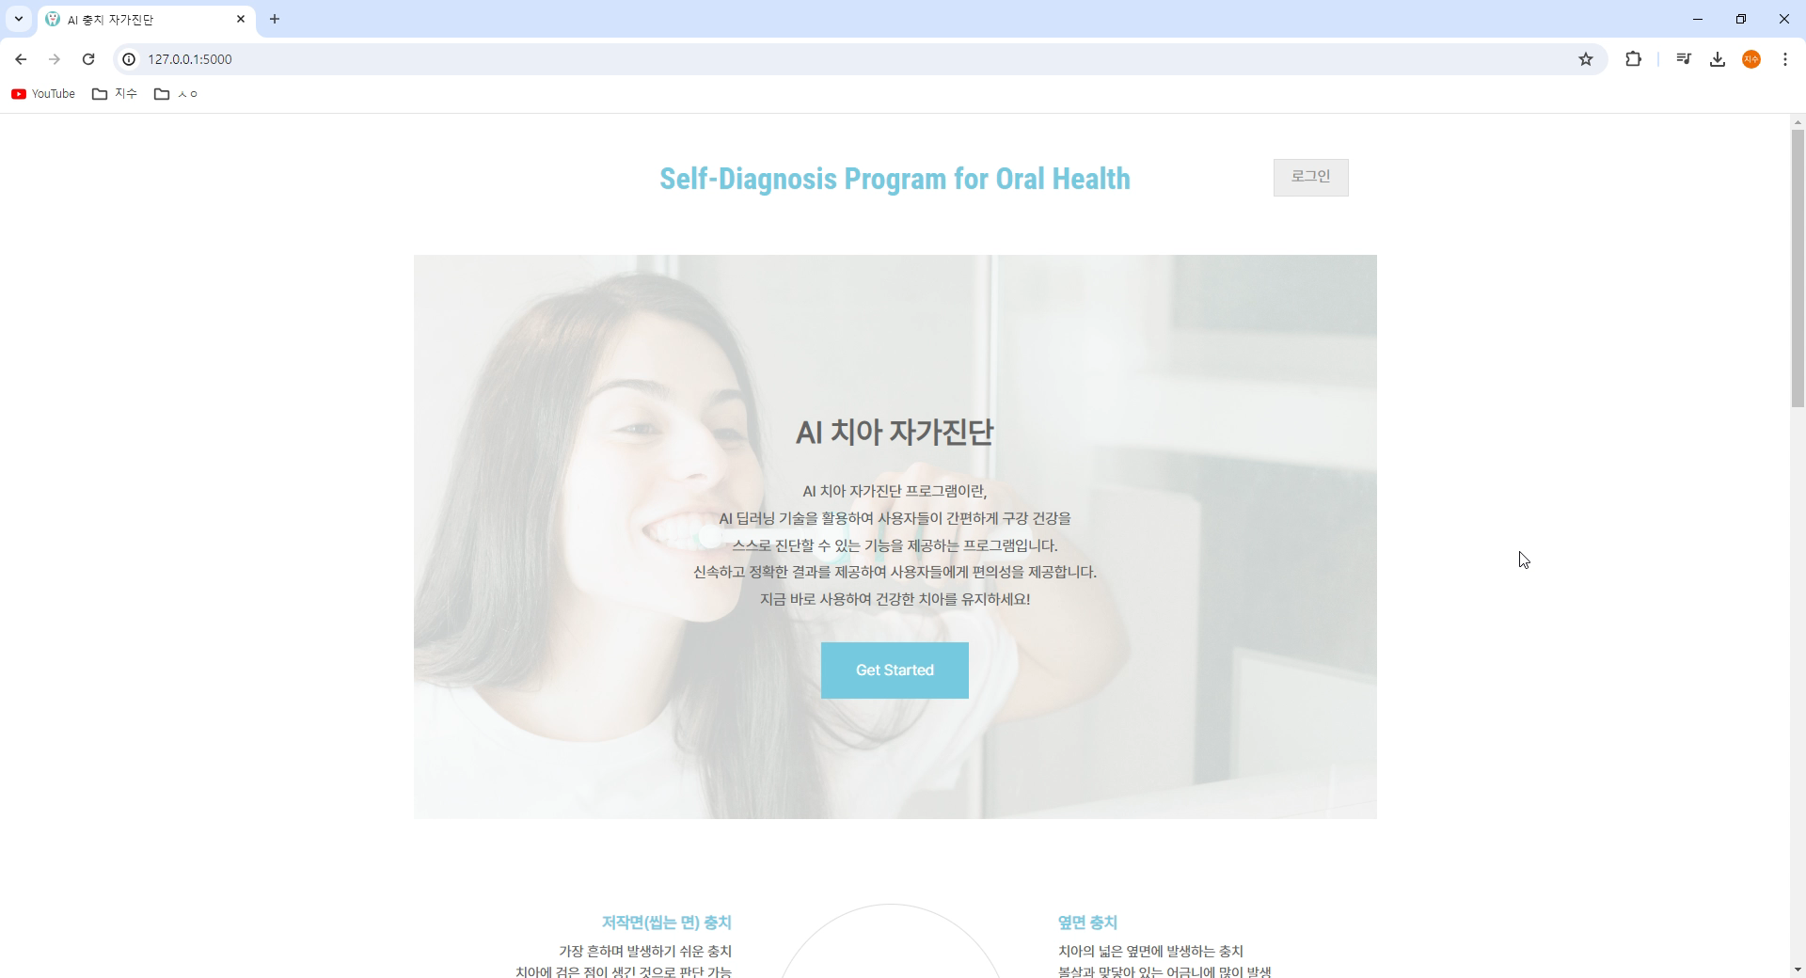
AI 충치 자가진단
3
결과_WEB PAGE 전체 영상
(기업연계형) AI를 이용한 스마트플랫폼 개발자 양성과정 1기
Final Project

Slide 23
Q&A
(기업연계형) AI를 이용한 스마트플랫폼 개발자 양성과정 1기
Final Project

Slide 24
감사합니다.
(기업연계형) AI를 이용한 스마트플랫폼 개발자 양성과정 1기
Final Project

